Slide 1
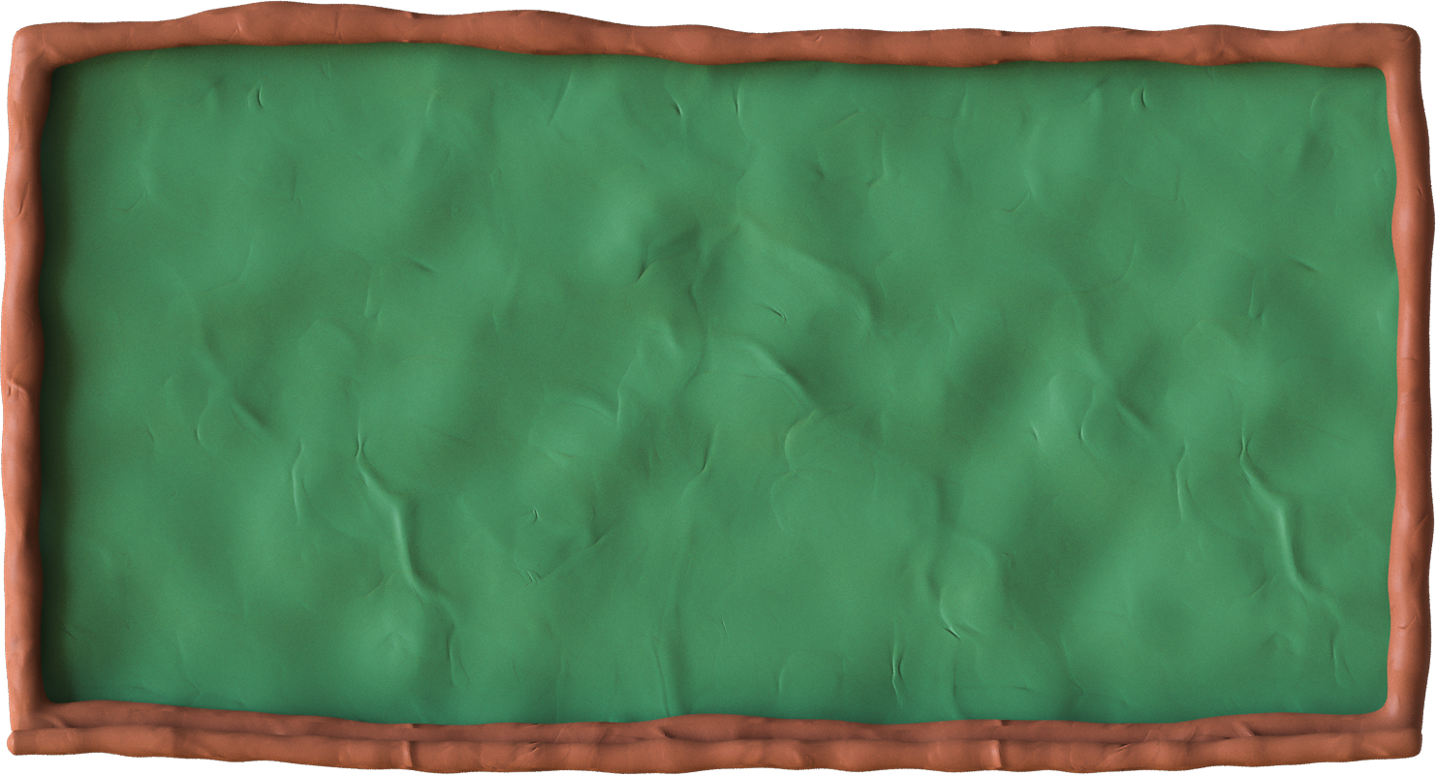
CHƯƠNG 6: HÀM SỐ
VÀ PHƯƠNG TRÌNH BẬC HAI MỘT ẨN
BÀI 3: ĐỊNH LÍ VIÈTE
(Tiết 4)

Slide 2
NHẮC LẠI KIẾN THỨC

Slide 3
LUYỆN TẬP

Slide 4
Bài 1. Khoanh tròn vào chữ cái trước đáp án đúng
Câu 1. Tập nghiệm của phương trình là:
Câu 2. Tập nghiệm của phương trình là:
Câu 3. Giả sử biết tổng của hai số bằng 1, tích của chúng bằng 5.
Khẳng định nào sau đây là đúng?
Hai số đó là 5 và 1
Hiệu của hai số đó bằng 3
Tỉ số của hai số đó là
Không tồn tại hai số thỏa mãn

Slide 5
Bài 1. Khoanh tròn vào chữ cái trước đáp án đúng
Câu 1. Tập nghiệm của phương trình là:
Hướng dẫn giải:
Ta có:
Phương trình có hai nghiệm là:

Slide 6
Bài 1. Khoanh tròn vào chữ cái trước đáp án đúng
Câu 2. Tập nghiệm của phương trình là:
Hướng dẫn giải:
Ta có:
Phương trình có hai nghiệm là:

Slide 7
Bài 1. Khoanh tròn vào chữ cái trước đáp án đúng
Câu 3. Giả sử biết tổng của hai số bằng 1, tích của chúng bằng 5.
Khẳng định nào sau đây là đúng?
Hai số đó là 5 và 1
Hiệu của hai số đó bằng 3
Tỉ số của hai số đó là
Không tồn tại hai số thỏa mãn
Hướng dẫn giải:
Ta có:

Slide 8
Bài 2. Cho phương trình:
Giả sử là hai nghiệm của phương trình. Không giải phương trình,
hãy tính giá trị các biểu thức sau:
Giải
1) Tính giá trị biểu thức
+) Ta có:
Phương trình có hai nghiệm phân biệt
+) Theo định lí Viete, ta có:

Slide 9
Bài 2. Cho phương trình:
Giả sử là hai nghiệm của phương trình. Không giải phương trình,
hãy tính giá trị các biểu thức sau:
Giải
1) Tính giá trị biểu thức

Slide 10
Bài 2. Cho phương trình:
Giả sử là hai nghiệm của phương trình. Không giải phương trình,
hãy tính giá trị các biểu thức sau:
Giải
2) Tính giá trị biểu thức

Slide 11
GHI NHỚ

Slide 12
HƯỚNG DẪN VỀ NHÀ
Chuẩn bị :
“ÔN TẬP CUỐI CHƯƠNG 6”.
Ghi nhớ kiến thức trọng tâm trong bài.
Xem lại các bài tập đã sửa.

Slide 13
CẢM ƠN CÁC EM
ĐÃ LẮNG NGHE BÀI HỌC!

